Slide 1
第１１課 新出語彙 絵カード

Slide 2
Notes:
はれ時々くもり

Slide 3
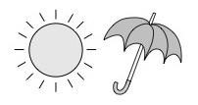
Notes:
はれ時々あめ

Slide 4
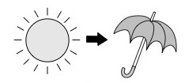
Notes:
はれのち雨

Slide 5
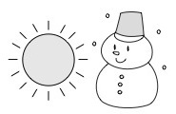
Notes:
はれ時々ゆき

Slide 6
Notes:
くもりのち晴れ

Slide 7
Notes:
くもり時々はれ

Slide 8
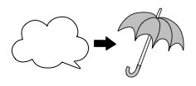
Notes:
くもりのち雨

Slide 9
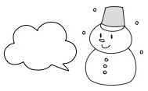
Notes:
くもり時々ゆき

Slide 10
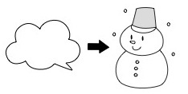
Notes:
くもりのち雪

Slide 11
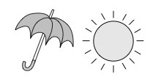
Notes:
雨時々はれ

Slide 12
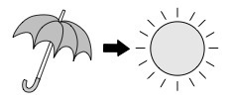
Notes:
あめのち晴れ

Slide 13
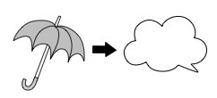
Notes:
あめのちくもり

Slide 14
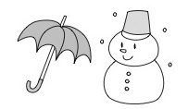
Notes:
あめ時々ゆき

Slide 15
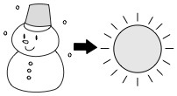
Notes:
ゆきのちはれ

Slide 16
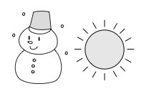
Notes:
ゆき時々はれ

Slide 17
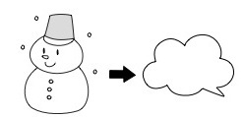
Notes:
ゆきのちくもり

Slide 18
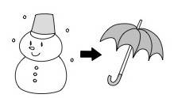
Notes:
ゆきのちあめ

Slide 19
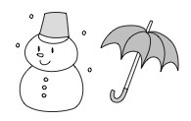
Notes:
ゆき時々あめ

Slide 20
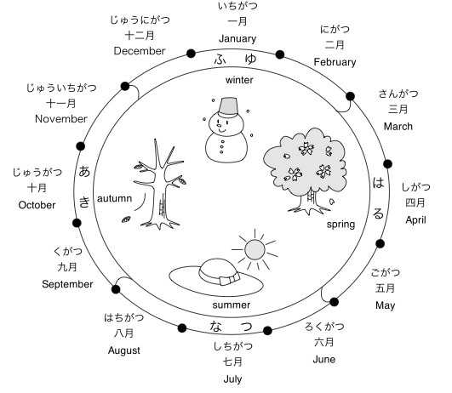

Slide 21
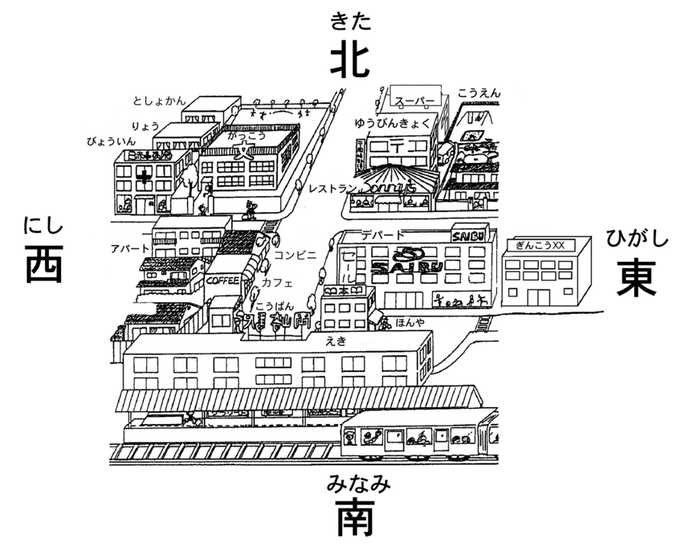

Slide 23
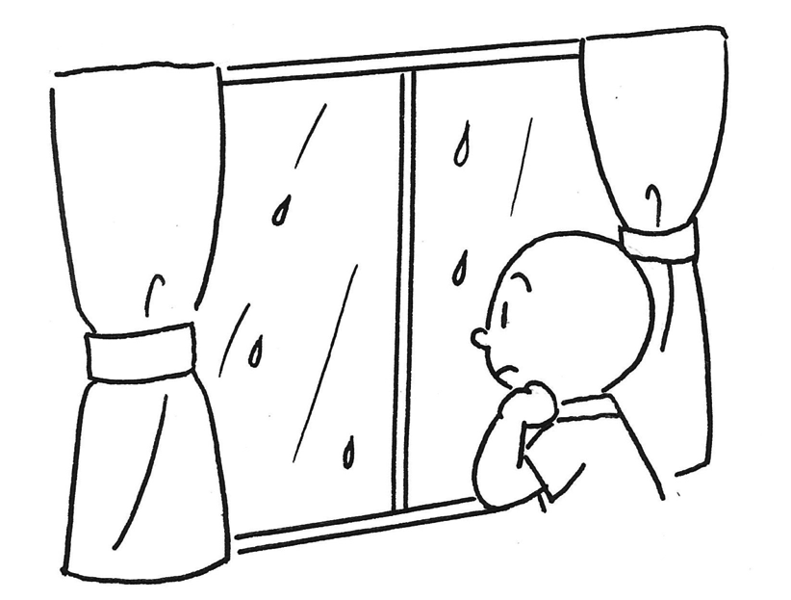
Notes:
あめが少しふっている

Slide 24
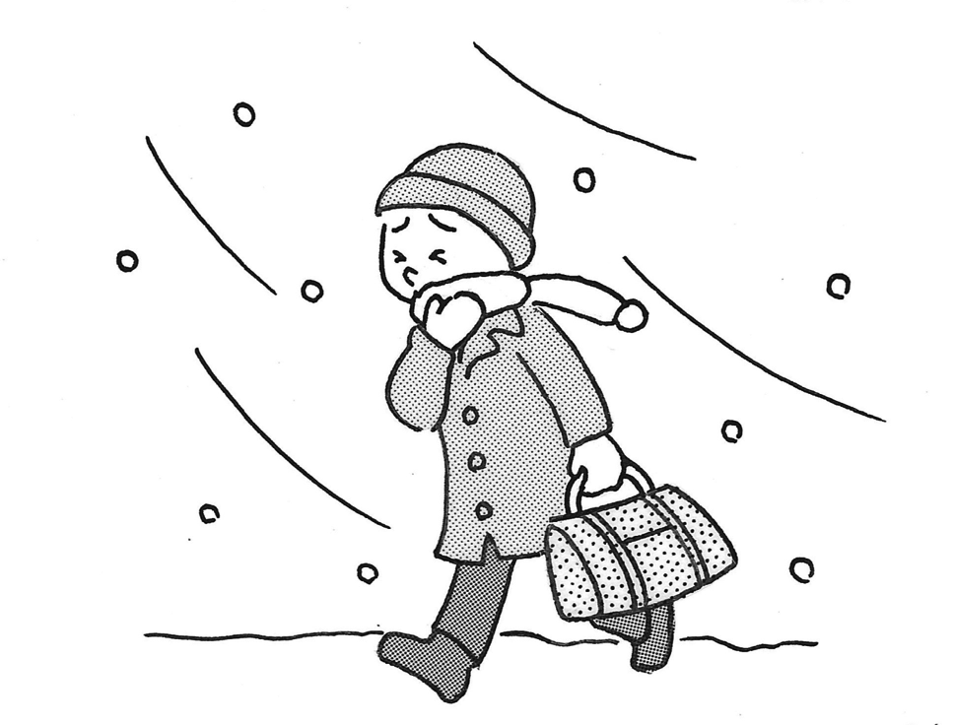
Notes:
雪がつよくふっている

Slide 25
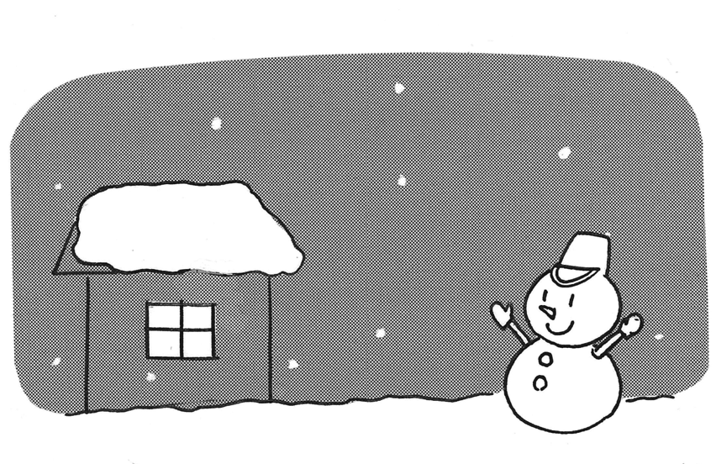
Notes:
雪がしずかにふっている

Slide 26
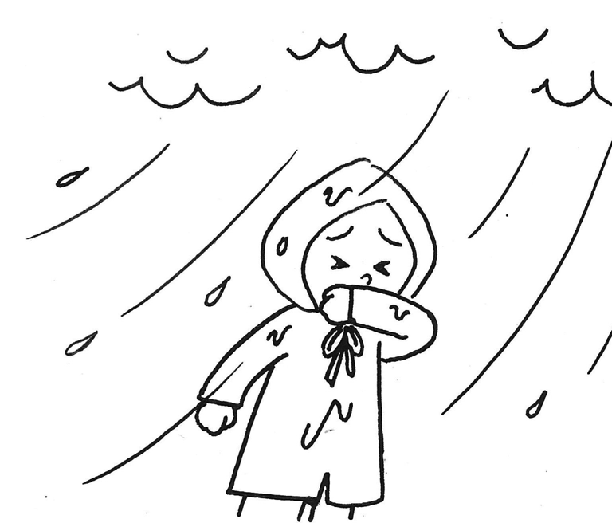
Notes:
雨がつよくふっている

